Slide 1
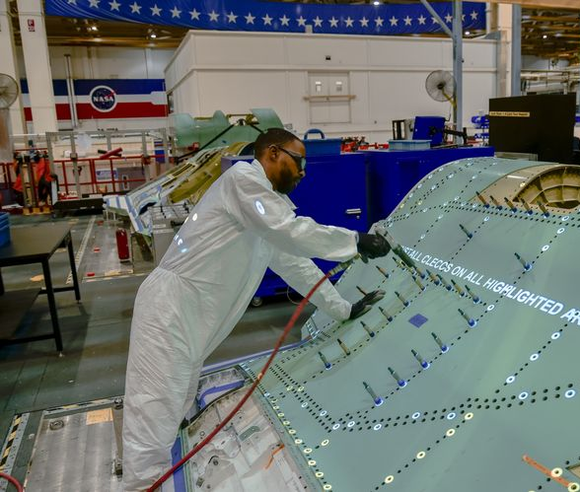
Sprint 4: Gabarito para pintura de rebites em aeronaves
Daniel Venâncio - Igor Matheus - Jhonata Cawan - Thiago Cardoso

Slide 2
Matriz de Responsabilidades
MATRIX DE ATIVIDADES
ALUNO | ATIVIDADE
Daniel Venâncio | Criação do protótipo e apresentação do seu conceito
Daniel Venâncio | Qualidade da pintura
Daniel Venâncio | Redução de peso
Thiago Cardoso | Guia do Usuário
Jhonata Cawan | Modelagem do Gabarito

Slide 3
Qualidade da pintura
Maior precisão na aplicação da tinta
Menos falhas e imperfeições
Acabamento mais uniforme e profissional
Maior durabilidade da pintura
Notes:
O uso de um gabarito garante uma aplicação mais precisa da tinta, resultando em um acabamento mais uniforme. Isso significa que a pintura terá menos falhas e imperfeições, o que aumenta sua durabilidade e evita a necessidade de retoques frequentes.

Slide 4
Redução de peso
Menor quantidade de tinta aplicada
Diminuição do peso da aeronave
Melhoria da performance e da eficiência
Redução do consumo de combustível
Notes:
Com um gabarito, é possível direcionar a tinta com mais precisão para os rebites, evitando o desperdício e o consumo excessivo de material. Isso se traduz em economia de custos com tinta e contribui para a sustentabilidade, reduzindo o impacto ambiental da atividade de pintura

Slide 5
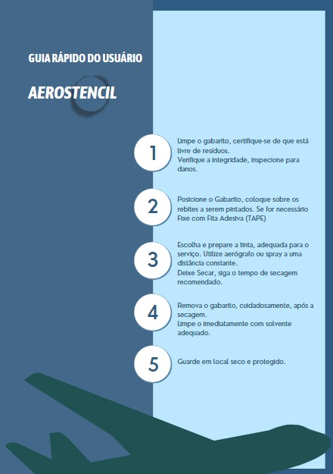
Guia do Usuário

Slide 6
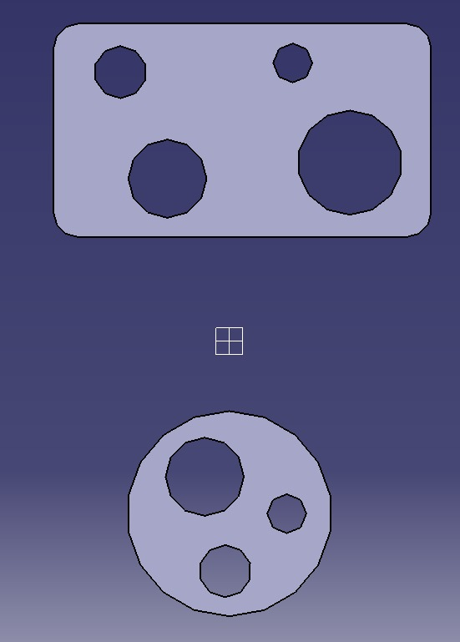
Modelagem do Gabarito

Slide 7
Link Youtube
https://youtu.be/ABe3oC6ggzU?si=l7wAdPzFTANb0N9a

